Slide 1


MÔN: ĐỊA LÍ 9
Bài 31, 32, 33:VÙNG ĐÔNG NAM BỘ

Slide 2
CHỦ ĐỀ: VÙNG ĐÔNG NAM BỘ
I. VỊ TRÍ ĐỊA LÍ VÀ GIỚI HẠN LÃNH THỔ
II. ĐIỀU KIỆN TỰ NHIÊN VÀ TÀI NGUYÊN THIÊN NHIÊN
III. TÌNH HÌNH PHÁT TRIỂN KINH TẾ
IV. CÁC TRUNG TÂM KINH TẾ VÀ VÙNG KINH TẾ TRỌNG ĐIỂM PHÍA NAM

Slide 3
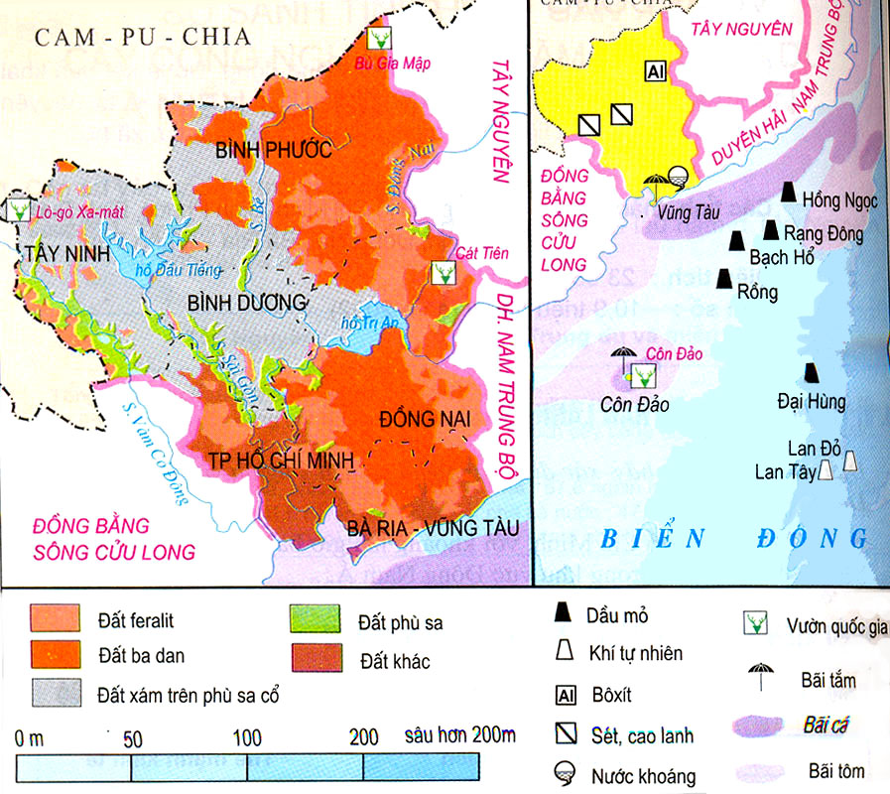
CHỦ ĐỀ: VÙNG ĐÔNG NAM BỘ
KHÁI QUÁT CHUNG
Đông Nam Bộ gồm 5 tỉnh và 1 thành phố là:
Bình Phước,
Tây Ninh,
Bình Dương,
Đồng Nai,
TP. Hồ Chí Minh,
Bà Rịa - Vũng Tàu.
- Diện tích: 23.550 km²
- Dân số: 17,8 triệu người (2019)
Lược đồ tự nhiên vùng Đông Nam Bộ (phần đất liền)

Slide 4
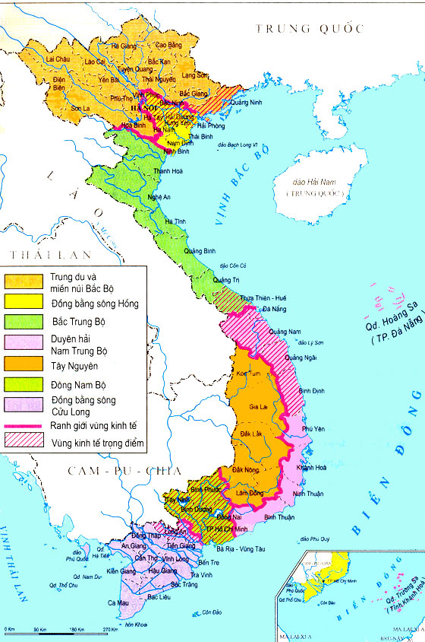
CHỦ ĐỀ: VÙNG ĐÔNG NAM BỘ
I. VỊ TRÍ ĐỊA LÍ VÀ GIỚI HẠN LÃNH THỔ
- Phía bắc và tây bắc giáp Campuchia.
- Phía đông giáp Duyên hải Nam Trung Bộ và Tây Nguyên.
- Phía nam giáp biển Đông.
- Phía tây nam giáp đồng bằng sông Cửu Long.
Cam-Pu-Chia
Biển Đông
Lược đồ tự nhiên vùng Đông Nam Bộ
Lược đồ các vùng kinh tế

Slide 5
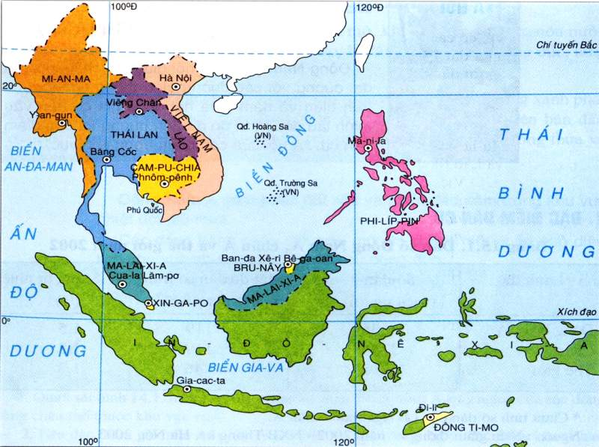
CHỦ ĐỀ: VÙNG ĐÔNG NAM BỘ
I. VỊ TRÍ ĐỊA LÍ VÀ GIỚI HẠN LÃNH THỔ
TP Hồ Chí Minh
Lược đồ các vùng kinh tế
Lược đồ các nước khu vực Đông Nam Á
Notes:
5

Slide 6
CHỦ ĐỀ: VÙNG ĐÔNG NAM BỘ
I. VỊ TRÍ ĐỊA LÍ VÀ GIỚI HẠN LÃNH THỔ
→ Ý nghĩa: nhiều thuận lợi cho phát triển kinh tế, giao lưu với các vùng xung quanh và với quốc tế.
Notes:
6

Slide 7
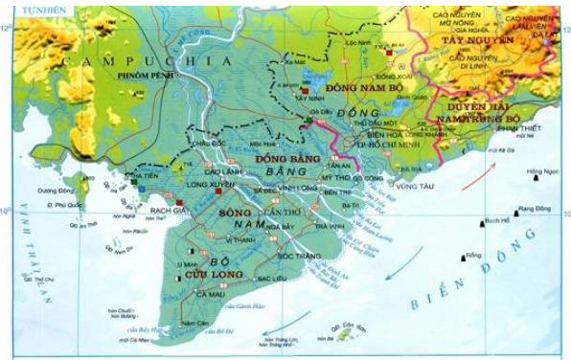
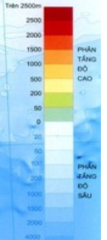
CHỦ ĐỀ: VÙNG ĐÔNG NAM BỘ
II. ĐIỀU KIỆN TỰ NHIÊN VÀ TÀI NGUYÊN THIÊN NHIÊN
a. Đặc điểm
Độ cao địa hình giảm dần từ tây bắc xuống đông nam, giàu tài nguyên.
Atlat địa lí: Vùng Đông Nam Bộ, đồng bằng sông Cửu Long
Notes:
7

Slide 8
CHỦ ĐỀ: VÙNG ĐÔNG NAM BỘ
II. ĐIỀU KIỆN TỰ NHIÊN VÀ TÀI NGUYÊN THIÊN NHIÊN
b. Thuận lợi
* Khu vực đất liền
- Địa hình thoải, đất badan, đất xám. Khí hậu cận xích đạo nóng ẩm, nguồn sinh thủy tốt.
→ Mặt bằng xây dựng tốt,
thích hợp các cây trồng: cao su, cà phê, hồ tiêu, điều, đậu tương, lạc, mía, thuốc lá, hoa quả.
Lược đồ tự nhiên vùng Đông Nam Bộ
Notes:
8

Slide 9
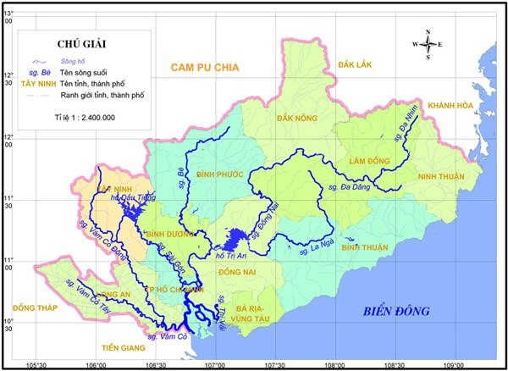
CHỦ ĐỀ: VÙNG ĐÔNG NAM BỘ
II. ĐIỀU KIỆN TỰ NHIÊN VÀ TÀI NGUYÊN THIÊN NHIÊN
b. Thuận lợi
* Khu vực đất liền:
Sông Bé
- Sông hồ: hệ thống sông Đồng Nai, sông Sài Gòn, sông Bé; hồ Trị An, hồ Dầu Tiếng có giá trị thủy điện, thủy lợi, giao thông đường thủy, cung cấp nước cho đời sống và sản xuất.
Hồ Dầu Tiếng
Sông Đồng Nai
Hồ Trị An
Sông Sài Gòn
Lược đồ hệ thống sông vùng Đông Nam Bộ

Slide 10
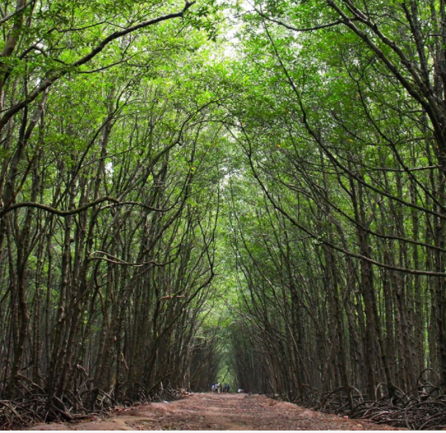
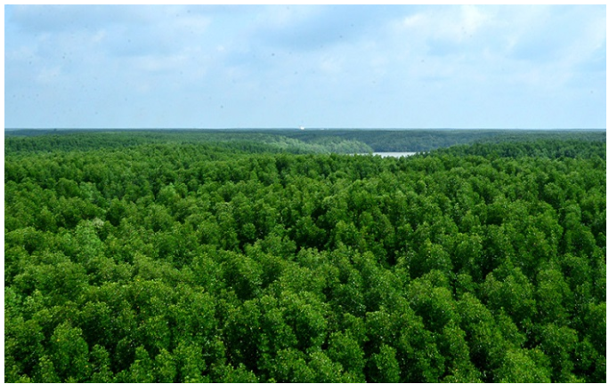
CHỦ ĐỀ: VÙNG ĐÔNG NAM BỘ
II. ĐIỀU KIỆN TỰ NHIÊN VÀ TÀI NGUYÊN THIÊN NHIÊN
b. Thuận lợi
Bù Gia Mập
* Khu vực đất liền:
Lò Gò-Xa-Mát
+ Sinh vật: nhiều vườn quốc gia, khu dự trữ sinh quyển của thế giới có giá trị phát triển du lịch sinh thái.
Cát Tiên
Rừng Sác – Cần Giờ được mệnh danh là lá phổi xanh của TP. Hồ Chí Minh
hình 31.1: lược đồ tự nhiên vùng Đông Nam Bộ

Slide 11
CHỦ ĐỀ: VÙNG ĐÔNG NAM BỘ
II. ĐIỀU KIỆN TỰ NHIÊN VÀ TÀI NGUYÊN THIÊN NHIÊN
b. Thuận lợi
* Khu vực đất liền:
+ Khoáng sản: trên đất liền có sét, cao lanh, bô xít.
hình 31.1: lược đồ tự nhiên vùng Đông Nam Bộ

Slide 12
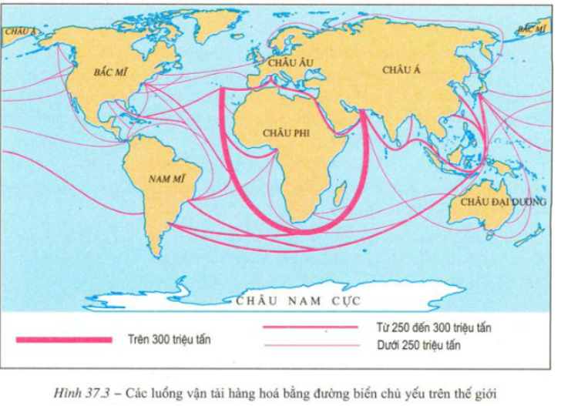
CHỦ ĐỀ: VÙNG ĐÔNG NAM BỘ
II. ĐIỀU KIỆN TỰ NHIÊN VÀ TÀI NGUYÊN THIÊN NHIÊN
b. Thuận lợi
* Khu vực biển:
- Biển ấm, ngư trường rộng, hải sản phong phú, gần đường biển quốc tế. Thềm lục địa nông, rộng, giàu tiềm năng giàu khí.
→ Thuận lợi để phát triển ngành khai thác dầu khí ở thềm lục địa. Đánh bắt hải sản; giao thông, du lịch biển và các dịch vụ khác.
Lược đồ vận tải đường biển trên thế giới.
HÌNH 31.1: LƯỢC ĐỒ TỰ NHIÊN VÙNG ĐÔNG NAM BỘ

Slide 13
CHỦ ĐỀ: VÙNG ĐÔNG NAM BỘ
II. ĐIỀU KIỆN TỰ NHIÊN VÀ TÀI NGUYÊN THIÊN NHIÊN
c. Khó khăn
- Trên đất liền ít khoáng sản.
- Diện tích rừng tự nhiên chiếm tỉ lệ thấp.
- Nguy cơ ô nhiễm môi trường do chất thải công nghiệp và đô thị hóa ngày càng tăng.

Slide 14
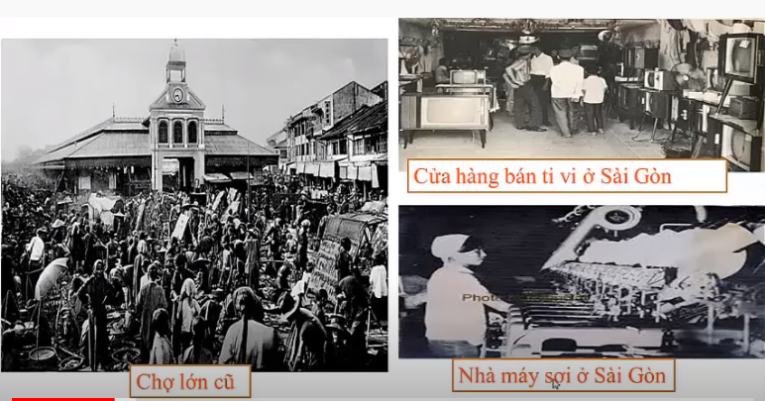
CHỦ ĐỀ: VÙNG ĐÔNG NAM BỘ
III. TÌNH HÌNH PHÁT TRIỂN KINH TẾ
1. Công nghiệp
Một số ngành công nghiệp trước năm 1975
Nhà máy sợi ở Sài Gòn

Slide 15
CHỦ ĐỀ: VÙNG ĐÔNG NAM BỘ
III. TÌNH HÌNH PHÁT TRIỂN KINH TẾ
1. Công nghiệp
Bảng 1: Tỉ trọng giá trị sản xuất công nghiệp của Đông Nam Bộ và của cả nước giai đoạn 2000-2005 (Đơn vị: %)
Năm Vùng | 2000 | 2005
Đông Nam Bộ | 55,2 | 56,0
Cả nước | 100 | 100
Nguồn: niên giám thống kê

Slide 16
CHỦ ĐỀ: VÙNG ĐÔNG NAM BỘ
III. TÌNH HÌNH PHÁT TRIỂN KINH TẾ
1. Công nghiệp
Bảng 2: cơ cấu kinh tế của Đông Nam Bộ và cả nước, năm 2016 (%)
- Khu vực công nghiệp - xây dựng tăng trưởng nhanh, chiếm tỉ trọng lớn nhất trong cơ cấu GDP của vùng.
Khu vực Vùng | Nông, lâm, ngư nghiệp | Công nghiệp-xây dựng | Dịch vụ
Đông Nam Bộ | 4,0 | 53,0 | 43,0
Cả nước | 20,0 | 37,0 | 43,0
Nguồn: niên giám thống kê năm 2016

Slide 17
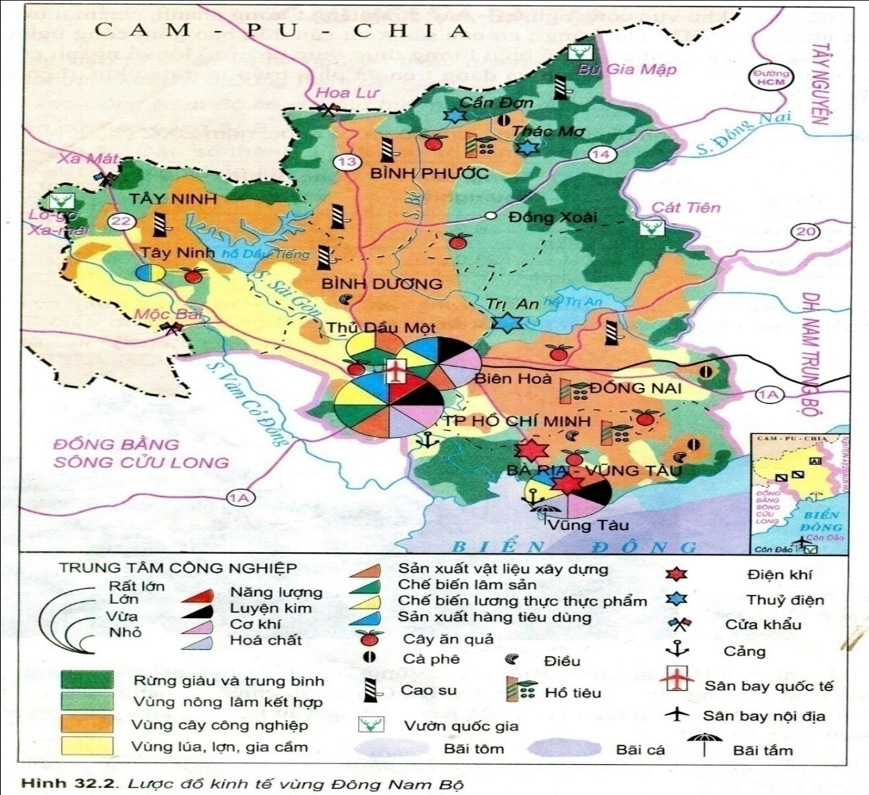
CHỦ ĐỀ: VÙNG ĐÔNG NAM BỘ
III. TÌNH HÌNH PHÁT TRIỂN KINH TẾ
1. Công nghiệp
- Cơ cấu sản xuất cân đối, đa dạng.
- Một số ngành công nghiệp quan trọng như dầu khí, điện, cơ khí, điện tử, công nghệ cao, chế biến lương thực thực phẩm.
Biên Hòa
TP. Hồ Chí Minh
- Các trung tâm công nghiệp lớn nhất là: thành phố Hồ Chí Minh, Biên Hoà, Vũng Tàu.
Vũng Tàu
+ TP.Hồ Chí Minh chiếm khoảng 50% giá trị sản xuất công nghiệp toàn vùng.

Slide 18

CHỦ ĐỀ: VÙNG ĐÔNG NAM BỘ
III. TÌNH HÌNH PHÁT TRIỂN KINH TẾ
1. Công nghiệp
Biên Hòa
+ Bà Rịa -Vũng Tàu là trung tâm công nghiệp khai thác dầu khí.
TP. Hồ Chí Minh
Vũng Tàu

Slide 19
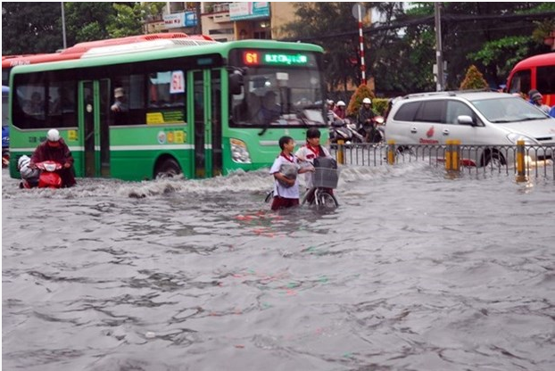
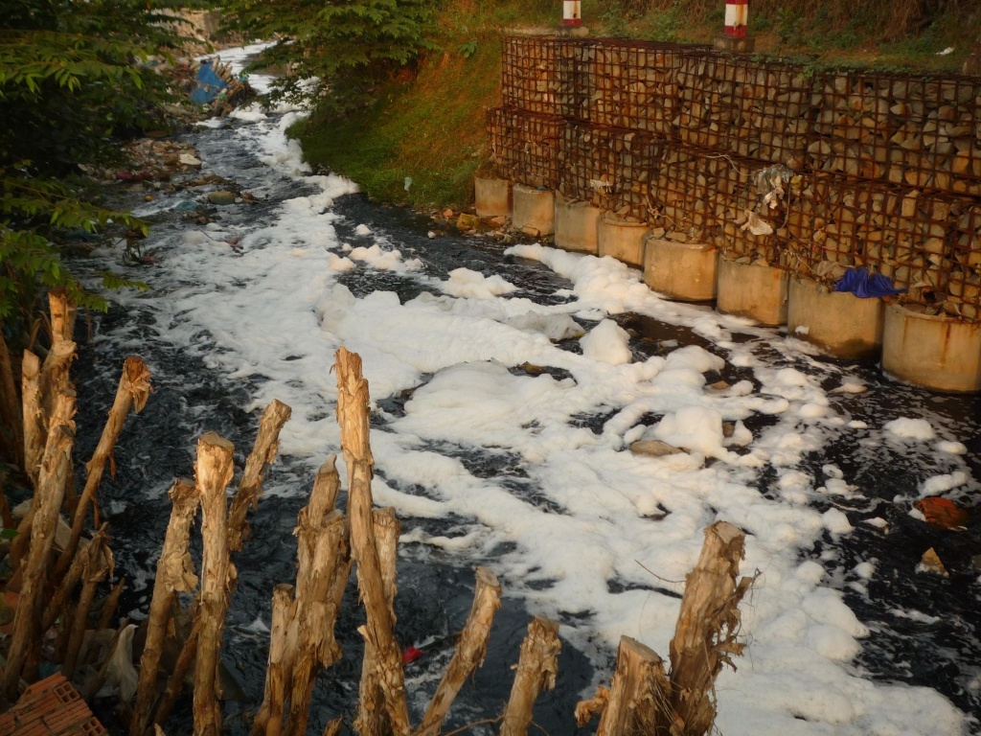
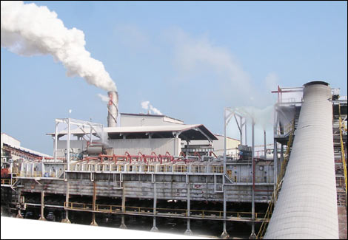
CHỦ ĐỀ: VÙNG ĐÔNG NAM BỘ
III. TÌNH HÌNH PHÁT TRIỂN KINH TẾ
1. Công nghiệp
- Khó khăn: cơ sở hạ tầng chưa đáp ứng yêu cầu phát triển sản xuất, chất lượng môi trường đang bị suy giảm.
NGẬP NƯỚC VÀO MÙA MƯA
NƯỚC THẢI CÔNG NGHIỆP
KHÍ THẢI

Slide 20
CHỦ ĐỀ: VÙNG ĐÔNG NAM BỘ
III. TÌNH HÌNH PHÁT TRIỂN KINH TẾ
2. Nông nghiệp
Bảng 2: cơ cấu kinh tế của Đông Nam Bộ và cả nước, năm 2016 (%)
- Nông nghiệp chiếm tỉ trọng nhỏ nhưng giữ vai trò quan trọng.
Khu vực Vùng | Nông, lâm, ngư nghiệp | Công nghiệp-xây dựng | Dịch vụ
Đông Nam Bộ | 4,0 | 53,0 | 43,0
Cả nước | 20,0 | 37,0 | 43,0
Nguồn: niên giám thống kê năm 2016.

Slide 21
CHỦ ĐỀ: VÙNG ĐÔNG NAM BỘ
III. TÌNH HÌNH PHÁT TRIỂN KINH TẾ
2. Nông nghiệp
Bảng 32.2: Một số cây công nghiệp lâu năm của vùng Đông Nam Bộ (2002)
a. Trồng trọt
Cây công nghiệp | Diện tích (nghìn ha) | Địa bàn phân bố chủ yếu
Cao su | 281,3 | Bình Dương, Bình Phước, Đồng Nai
Cà phê | 53,6 | Đồng Nai, Bình Phước, Bà Rịa -Vũng Tàu
Hồ tiêu | 27,8 | Bình Phước, Bà Rịa -Vũng Tàu, Đồng Nai
Điều | 158,2 | Bình Phước, Đồng Nai, Bình Dương
- Là vùng trọng điểm cây công nghiệp nhiệt đới của nước ta.
+ Cao su phân bố: Bình Dương, Bình Phước, Đồng Nai.
+ Cà phê phân bố: Đồng Nai, Bình Phước, Bà Rịa-Vũng Tàu.
+ Hồ tiêu phân bố: Bình Phước, Bà Rịa-Vũng Tàu, Đồng Nai.
+ Điều phân bố: Bình Phước, Đồng Nai, Bình Dương.

Slide 22
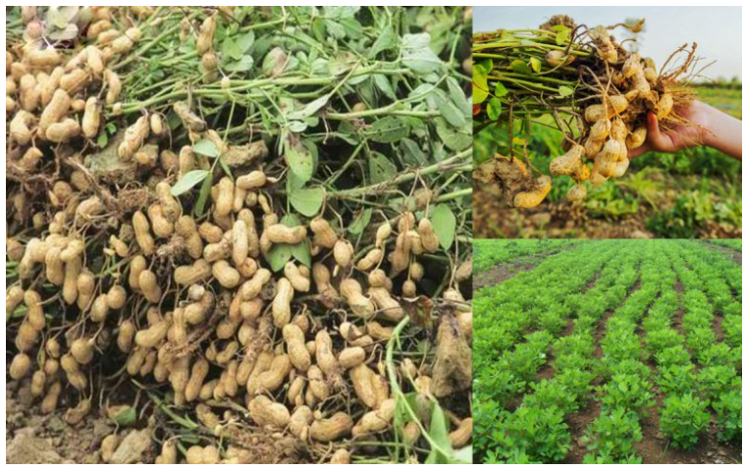
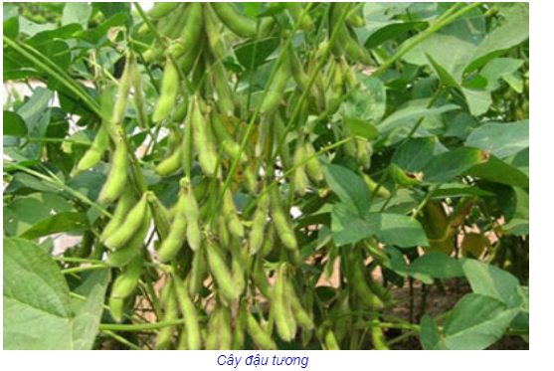
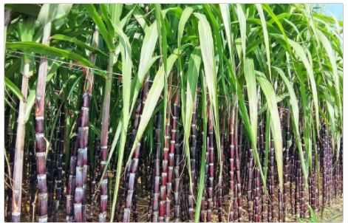
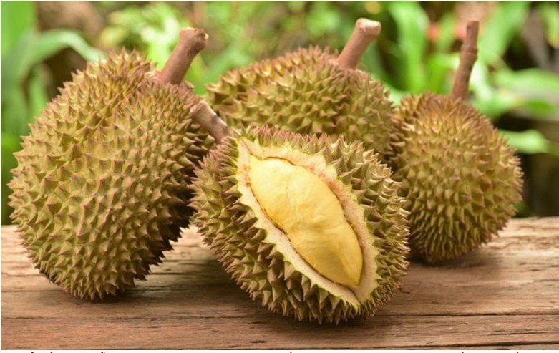
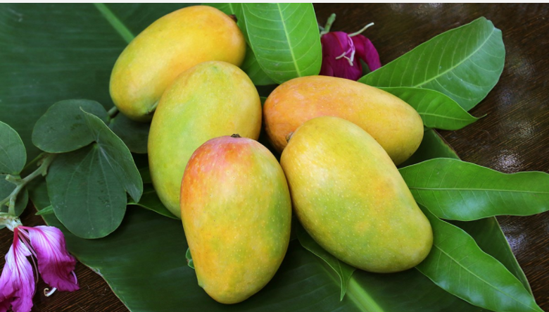
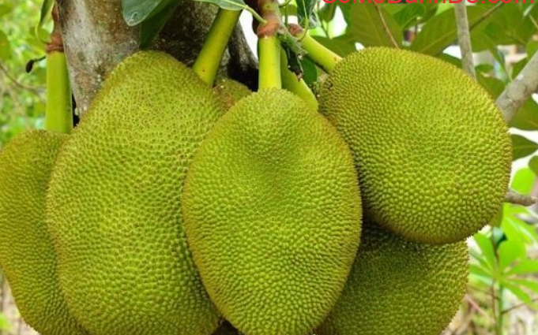
CHỦ ĐỀ: VÙNG ĐÔNG NAM BỘ
III. TÌNH HÌNH PHÁT TRIỂN KINH TẾ
2. Nông nghiệp
Cây lạc
Cây đậu tương
Cây mía
a. Trồng trọt
- Cây công nghiệp hàng năm (lạc, đậu tương, mía, thuốc lá,...)
và cây ăn quả (sầu riêng,
xoài, mít tố nữ, vú sữa,...) cũng
là thế mạnh nông nghiệp của vùng.
Sầu riêng
Xoài
Mít

Slide 23
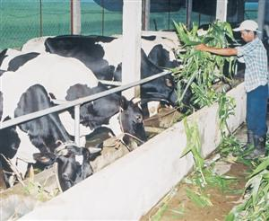
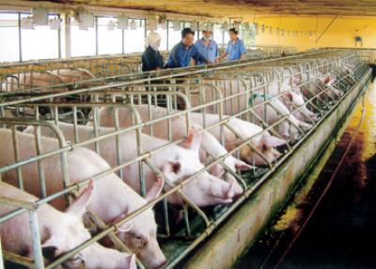
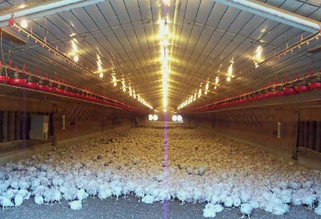
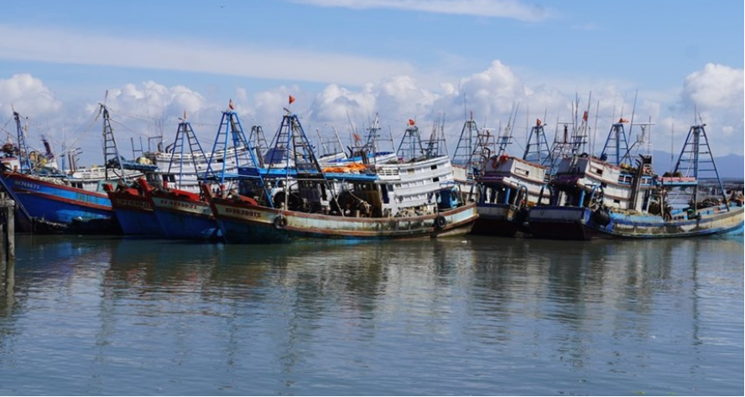
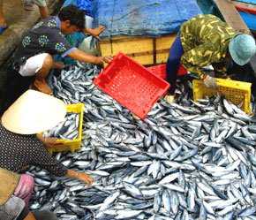
CHỦ ĐỀ: VÙNG ĐÔNG NAM BỘ
III. TÌNH HÌNH PHÁT TRIỂN KINH TẾ
2. Nông nghiệp
b. Chăn nuôi
CHĂN NUÔI GIA SÚC, GIA CẦM
- Chăn nuôi gia súc, gia cầm theo hướng chăn nuôi công nghiệp.
- Nghề nuôi trồng, đánh bắt thủy sản đem lại nguồn lợi lớn.
THỦY SẢN

Slide 24
CHỦ ĐỀ: VÙNG ĐÔNG NAM BỘ
III. TÌNH HÌNH PHÁT TRIỂN KINH TẾ
3. Dịch vụ
Bảng 2: cơ cấu kinh tế của Đông Nam Bộ và cả nước, năm 2016 (%)
- Chiếm tỉ trọng cao trong cơ cấu GDP của vùng (43,0%) năm 2016.
Khu vực Vùng | Nông, lâm, ngư nghiệp | Công nghiệp-xây dựng | Dịch vụ
Đông Nam Bộ | 4,0 | 53,0 | 43,0
Cả nước | 20,0 | 37,0 | 43,0
Nguồn: niên giám thống kê năm 2016.

Slide 25
CHỦ ĐỀ: VÙNG ĐÔNG NAM BỘ
III. TÌNH HÌNH PHÁT TRIỂN KINH TẾ
3. Dịch vụ
Bảng 33.1. Tỉ trọng một số tiêu chí dịch vụ ở ĐNB so với cả nước (cả nước = 100%)
- Nhìn chung, các tiêu chí dịch vụ chiếm tỉ trọng cao so với cả nước.
 | 1995 | 2000 | 2002 | 2010 | 2017
Tổng mức bán lẻ hàng hóa | 35,8 | 34,9 | 33,1 | 36,7 | 33,2
Số lượng hành khách vận chuyển | 31,3 | 31,3 | 30,3 | 27,6 | 33,7
Khối lượng hàng hóa vận chuyển | 17,1 | 17,5 | 15,9 | 18,3 | 18,2
Năm
Tiêu chí
Nguồn: Tổng cục thống kê

Slide 26

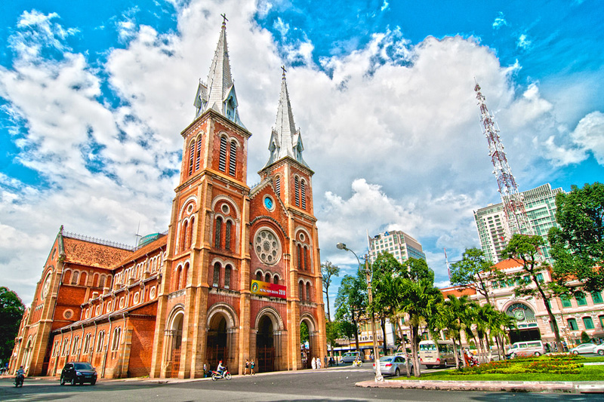


CHỦ ĐỀ: VÙNG ĐÔNG NAM BỘ
III. TÌNH HÌNH PHÁT TRIỂN KINH TẾ
3. Dịch vụ
- Cơ cấu đa dạng gồm thương mại, du lịch, giao thông vận tải, bưu chính viễn thông,…
Thương mại
Du lịch
Giao thông vận tải
Bưu chính viễn thông

Slide 27
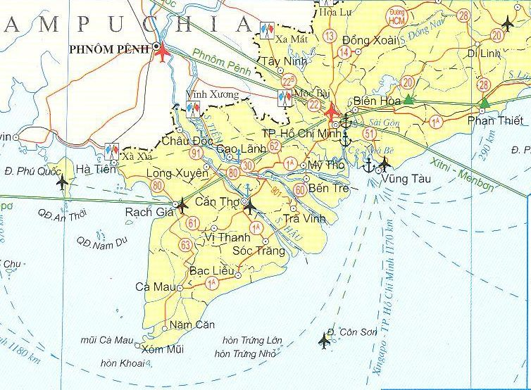
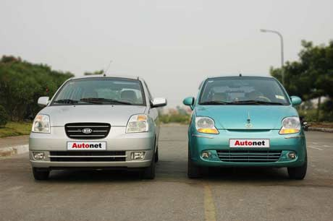
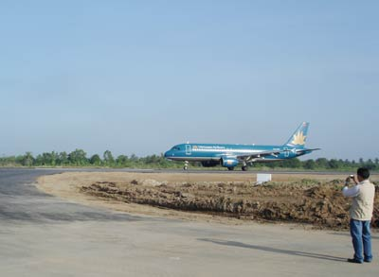
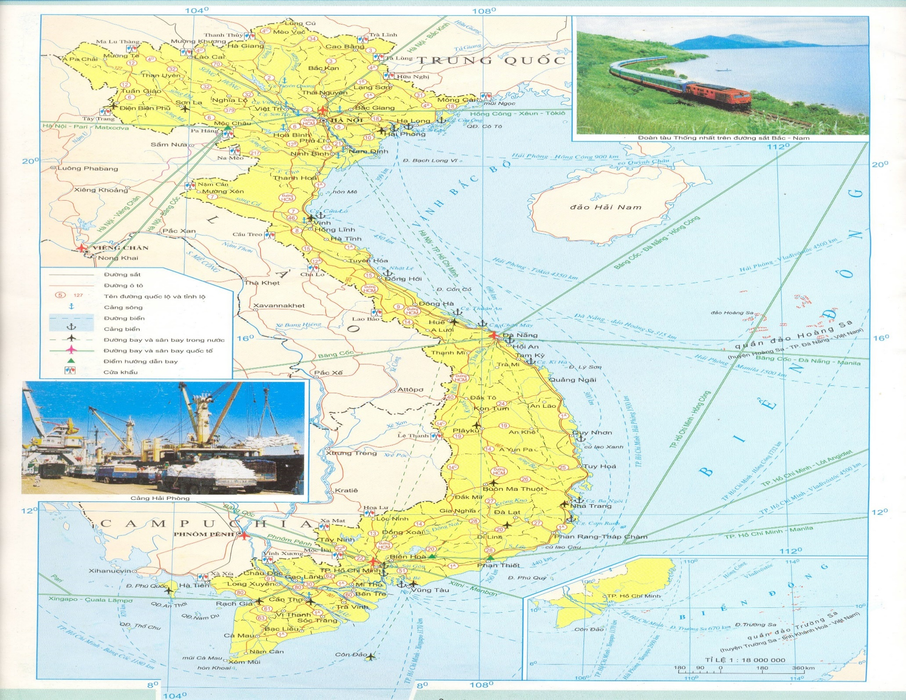
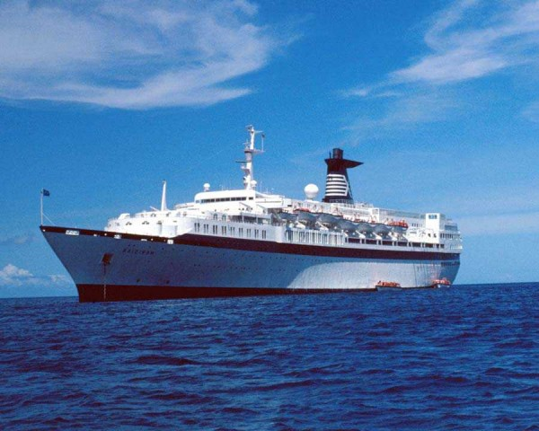
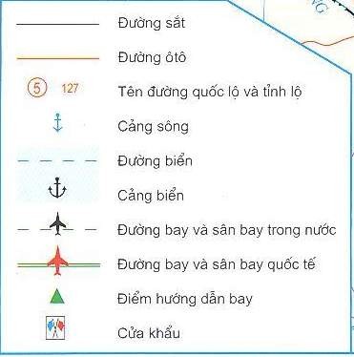
CHỦ ĐỀ: VÙNG ĐÔNG NAM BỘ
III. TÌNH HÌNH PHÁT TRIỂN KINH TẾ
Đường ô tô
3. Dịch vụ
Đường hàng không
- TP Hồ Chí Minh là đầu mối giao thông vận tải hàng đầu ở Đông Nam Bộ và cả nước.
Đường sắt
SÂN BAY
TÂN SƠN NHẤT
Đường biển

Slide 28
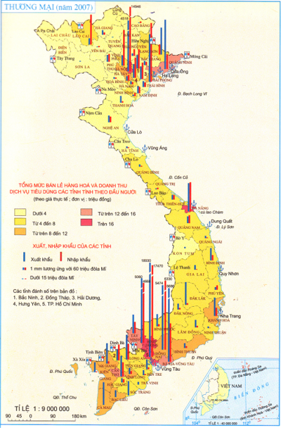
CHỦ ĐỀ: VÙNG ĐÔNG NAM BỘ
III. TÌNH HÌNH PHÁT TRIỂN KINH TẾ
3. Dịch vụ
- Thương mại: dẫn đầu cả nước về hoạt động xuất nhập khẩu. TP. Hồ Chí Minh luôn dẫn đầu hoạt động xuất khẩu của vùng.

Slide 29
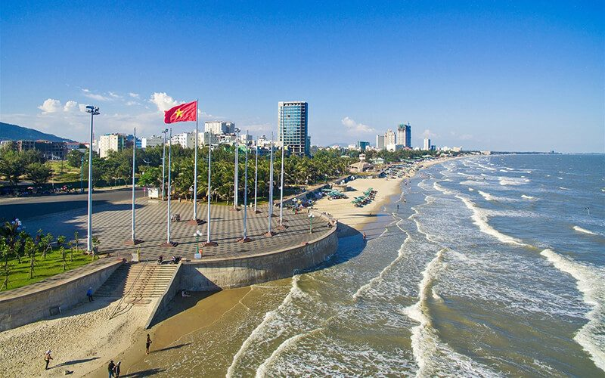
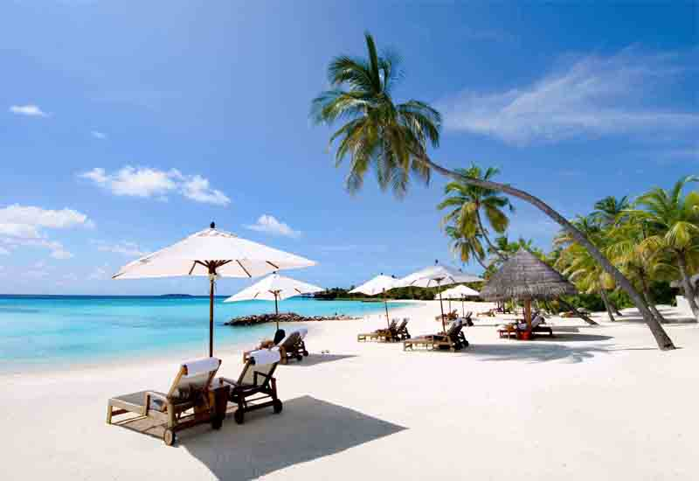
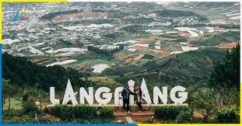
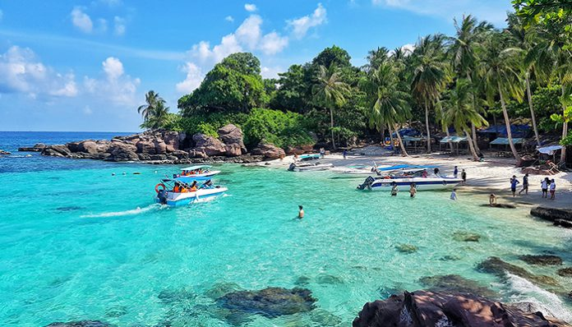
CHỦ ĐỀ: VÙNG ĐÔNG NAM BỘ
III. TÌNH HÌNH PHÁT TRIỂN KINH TẾ
3. Dịch vụ
Tua du lịch TP.Hồ Chí Minh
- Du lịch diễn ra sôi động quanh năm. TP. Hồ Chí Minh là trung tâm du lịch lớn nhất cả nước.
Vũng Tàu
Nha Trang- Đà Lạt
Phú Quốc

Slide 30
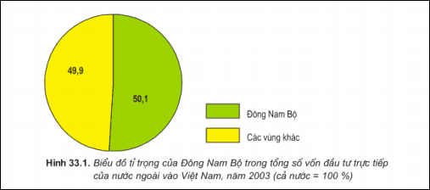
CHỦ ĐỀ: VÙNG ĐÔNG NAM BỘ
III. TÌNH HÌNH PHÁT TRIỂN KINH TẾ
3. Dịch vụ
- Đông Nam Bộ là địa bàn có sức hút mạnh vốn đầu tư nước ngoài.

Slide 31
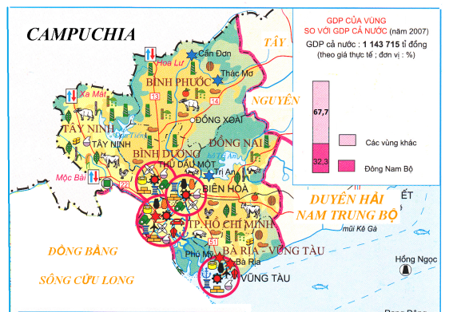
CHỦ ĐỀ: VÙNG ĐÔNG NAM BỘ
IV. CÁC TRUNG TÂM KINH TẾ VÀ VÙNG KINH TẾ TRỌNG ĐIỂM PHÍA NAM
1. Các trung tâm kinh tế
- TP. Hồ Chí Minh, Biên Hòa, Vũng Tàu là ba trung tâm kinh tế lớn ở Đông Nam Bộ. Ba trung tâm này tạo thành tam giác công nghiệp mạnh của vùng kinh tế trọng điểm phía Nam.
Biên Hòa
TP. Hồ Chí Minh
Vũng Tàu
Lược đồ kinh tế vùng Đông Nam Bộ

Slide 32
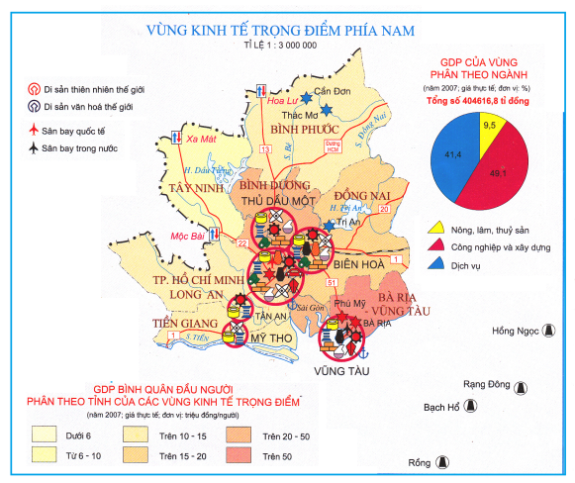
CHỦ ĐỀ: VÙNG ĐÔNG NAM BỘ
IV. CÁC TRUNG TÂM KINH TẾ VÀ VÙNG KINH TẾ TRỌNG ĐIỂM PHÍA NAM
2. Vùng kinh tế trọng điểm phía nam
Gồm: 8 tỉnh/thành phố
- Gồm : TP Hồ Chí Minh, Bình Dương, Bình Phước, Đồng Nai, Bà Rịa – Vũng Tàu, Tây Ninh, Long An, Tiền Giang.
Diện tích: 30 nghìn km²
Dân số: 19,3 triệu người (2015)
Nguồn: Tổng cục thống kê 2015
Lược đồ vùng kinh tế trọng điểm phía Nam

Slide 33
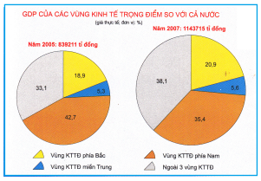
CHỦ ĐỀ: VÙNG ĐÔNG NAM BỘ
IV. CÁC TRUNG TÂM KINH TẾ VÀ VÙNG KINH TẾ TRỌNG ĐIỂM PHÍA NAM
2. Vùng kinh tế trọng điểm phía nam
- Có vai trò quan trọng không chỉ với Đông Nam Bộ mà còn đối với các tỉnh phía Nam và cả nước.
Năm 2007
Năm 2005
18,9
20,9
33,1
38,1
5,6
5,3
42,7
35,4

Slide 34


HƯỚNG DẪN HỌC SINH TỰ HỌC
1. Các em hãy sơ đồ hóa kiến thức bằng sơ đồ tư duy về chủ đề: vùng Đông Nam Bộ;
2. Làm các bài tập và trả lời câu hỏi cuối mỗi bài học trong sách giáo khoa;
3. Nghiên cứu các nội dung trong sách giáo khoa từ bài 35 (trang 125) đến bài 36 (trang 133) và thiết lập các nội dung chính của các bài đó thành sơ đồ tư duy với chủ đề: vùng Đồng bằng sông Cửu Long.

Slide 35





Tiết học kết thúc
Chúc các em chăm ngoan học giỏi !

